Slide 1

Stanovenie všeobecnej hodnoty softvéru
Pavel Paholík
Znalecký ústav Slovenskej technickej univerzity v Bratislave

Slide 2
Softvér – základná definícia
z technického hľadiska:
Postupnosť inštrukcií, ktorá popisuje realizáciu danej úlohy počítačom
Sada počítačových programov, ktoré vykonávajú zadefinovanú činnosť
z ekonomického hľadiska:
Majetok nemateriálnej povahy, v účtovnej osnove zaradený ako nehmotný majetok, pričom ...
... Nehmotný majetok vymedzený zákonom o dani z príjmov nie je zaradený do odpisovej skupiny podľa prílohy, ale daňové odpisovanie nehmotného majetku v plnom rozsahu nadväzuje na úpravu stanovenú v zákone o účtovníctve
z vecného hľadiska:
Výsledok produktívnej činnosti, práce tímu analytikov, architektov, programátorov, testerov, ...
Znalecký ústav STU

Slide 3
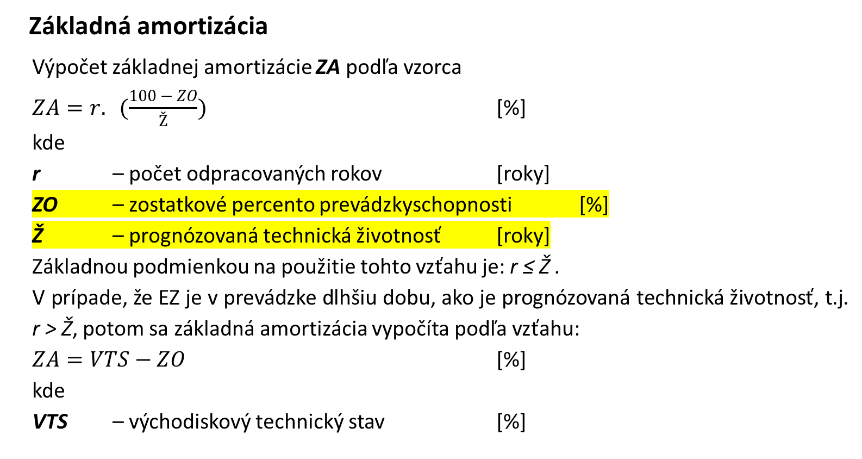
Stanovenie všeobecnej hodnoty softvéru
Základná amortizácia
Výpočet základnej amortizácie ZA podľa vzorca
$ZA=r. (\frac{100 − ZO}{Ž})$ [%]
kde
r – počet odpracovaných rokov [roky]
ZO – zostatkové percento prevádzkyschopnosti [%]
Ž – prognózovaná technická životnosť [roky]
Základnou podmienkou na použitie tohto vzťahu je: r ≤ Ž .
V prípade, že EZ je v prevádzke dlhšiu dobu, ako je prognózovaná technická životnosť, t.j. r > Ž, potom sa základná amortizácia vypočíta podľa vzťahu:
$ZA=VTS−ZO$ [%]
kde
VTS – východiskový technický stav [%]
Znalecký ústav STU

Slide 4
Stanovenie všeobecnej hodnoty softvéru
Technický stav
Výpočet technického stavu TS podľa vzorca
TS = (VTS - ZA) . (1 + ( ± Z) / 100) . k_{MO} [%]
kde
TS – technický stav [%]
VTS – východiskový technický stav [%]
ZA – základná amortizácia [%]
Z – zmena technického stavu [%]
k_{MO} – koeficient morálneho opotrebenia [ - ]
Koeficient morálneho opotrebenia EZ môže dosahovať hodnoty ( 0; 1 >
Znalecký ústav STU

Slide 5
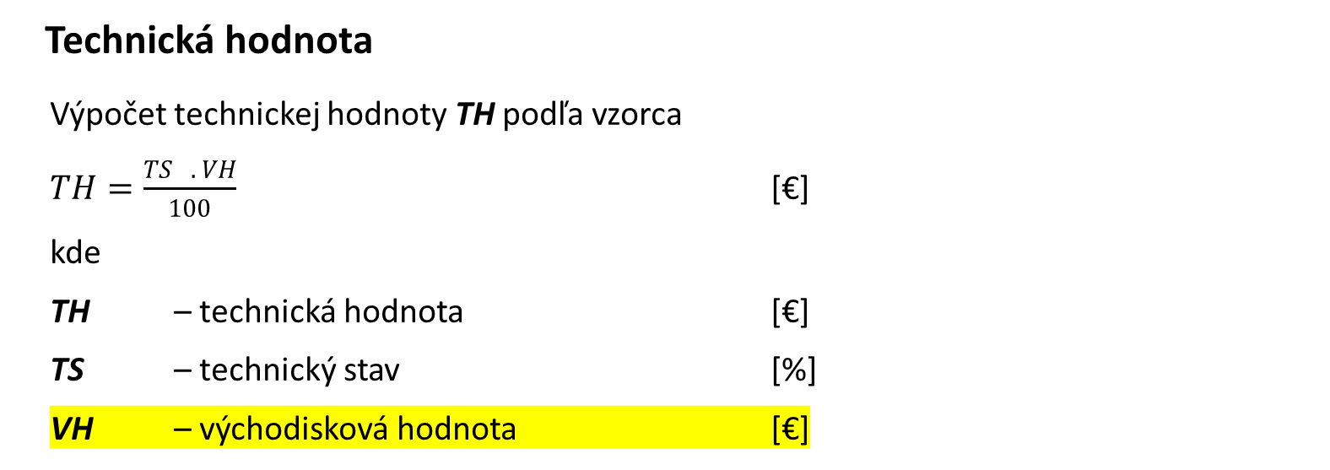
Stanovenie všeobecnej hodnoty softvéru
Technická hodnota
Výpočet technickej hodnoty TH podľa vzorca
$TH=\frac{TS . VH}{100}$ [€]
kde
TH – technická hodnota [€]
TS – technický stav [%]
VH – východisková hodnota [€]
Znalecký ústav STU

Slide 6
Stanovenie všeobecnej hodnoty softvéru
Ž – prognózovaná technická životnosť:
Príloha č. 5 k Vyhláške 492/2004 Z.z. o stanovení všeobecnej hodnoty majetku, časť 2.2.8 Iné elektrotechnické zariadenia
Ostatný softvér:
Pri stanovení všeobecnej hodnoty softvéru sa vezme do úvahy jeho využitie pri činnosti podniku a prínos pri realizovaní jeho aktivít (ako pomôcka môže poslúžiť spôsob zaradenia softvéru do majetku a stanovenie jeho účtovných odpisov)
  Zohľadní sa pevná politika životného cyklu resp. licenčné podmienky
  Zohľadní sa autorom deklarovaná podpora
  Zohľadní sa účel nadobudnutia softvéru
Znalecký ústav STU

Slide 7
Stanovenie všeobecnej hodnoty softvéru
VH – východisková hodnota:
Východisková hodnota (VH) – cena zariadenia, za akú je možné obstarať hodnotené zariadenie alebo zariadenie s rovnakými alebo porovnateľnými technickými parametrami a úžitkovými vlastnosťami k rozhodujúcemu dátumu v mieste používania zariadenia
Východiskovú hodnotu je možné stanoviť ako:
aritmetický priemer predajných cien od (spravidla ) troch rôznych dodávateľov v prípade bežných, na trhu voľne dostupných produktov
cenníková predajná cena v prípade unikátnych, autorom distribuovaných softvérových produktov
nákladmi obstarania v prípade softvérových produktov vytvorených vlastnou činnosťou
nákladmi obstarania v prípade softvérových produktov vytvorených na zákazku
kalkuláciou / porovnaním so softvérovým produktom s porovnateľnými parametrami a úžitkovými vlastnosťami ?????
Znalecký ústav STU

Slide 8
Príklad stanovenie VšH softvéru
Zadanie:
zákaznícky softvér vytvorený pre zber a vyhodnotenie dát výskumnej činnosti v trvaní 2 roky
obstarávacia hodnota softvéru 654 736,12 €
zaradený do používania 01.04.2020
stanoviť všeobecnú hodnotu ku dňu ukončenia výskumnej činnosti, k 31.03.2022
Softvérový produktu bol vyvinutý, zrealizovaný a nasadený za účelom zberu získaných dát, ich spracovanie a vykonanie štatistickej analýzy výsledkov a ich vyhodnotenia. Softvér bol používaný v stave v akom bol zaradený výlučne pre účely projektu, pre ktorý bol navrhnutý, avšak v ňom zaznamenané dáta poskytujú zdroj informácií aj po období ich spracovania. Tieto dáta môžu byť použité pre potreby ich overenia, vyhotovenia iných štatistických reportov, resp. ako zdroj iných, príbuzných štúdií.
Znalecký ústav STU

Slide 9
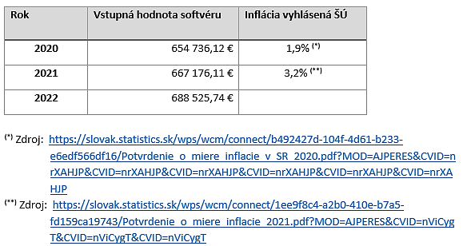
Príklad stanovenie VšH softvéru
Východisková hodnota:
Znalecký ústav STU

Slide 10
Príklad stanovenie VšH softvéru
Stanovenie hodnôt a koeficientov:
• prognózovaná technická životnosť softvéru Ž = 4 roky
Zrealizovanie a vyhodnotenie štúdie spolu s očakávanými reportami a dodatočným čerpaním zo zdrojových dát by nemalo presiahnuť obdobie 4 roky
• zostatkové percento prevádzkyschopnosti softvéru ZO = 10 %
Je možné ďalšie využitie tohto softvéru, za predpokladu možného dopracovania vstupných modulov pre ten konkrétny požadovaný účel, vytvorenie novej databázy a navrhnutie a zrealizovanie reportov pre ten konkrétny požadovaný účel. Softvér je funkčný a prevádzkyschopný aj po uplynutí jeho životnosti, nakoľko je prevádzkovaný na serverových operačných systémoch ktorých životnosť omnoho presahuje životnosť softvérového produktu. Podiel ďalšieho využitia získaných dát, ich ďalších reportov, znalec odhaduje na 10%
• koeficient dopytu po hodnotenom produkte na trhu k_{PD} = 0,750 roky
Ďalšie využitie softvéru je možné pre projekty, štúdie, resp. iné testovania podobného charakteru (z rovnakej oblasti), je však podmienené jeho modifikáciou. Náklady modifikácie závisia vždy od konkrétnej požiadavky a rozsahu modifikácií. Znalcom bol vykonaný odhad týchto modifikácií na 25%, o čo kráti koeficient dopytu
Znalecký ústav STU

Slide 11
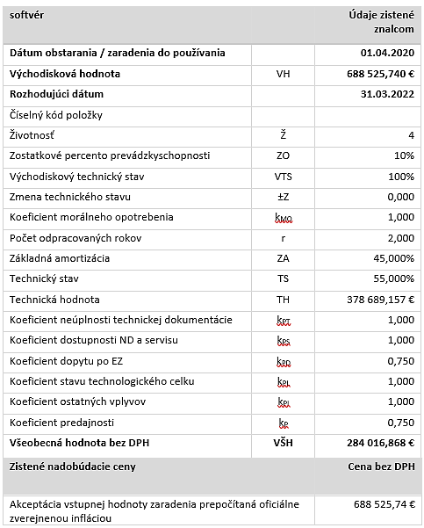
Príklad stanovenie VšH softvéru
Výpočet VšH softvéru:
Znalecký ústav STU

Slide 12
Príklad posúdenia opakujúcich sa činností
Zadanie:
upgrade firmvéru tovarového portfólia IP kamier
tovarové portfólio je tvorené širokým sortimentom rôznych výrobcov a modelov IP kamier
výsledný stav IP kamier musí byť pripravený na expedíciu zákazníkovi
Znalecký ústav STU

Slide 13
Príklad posúdenia opakujúcich sa činností
Posúdenie kritérií činnosti, stanovenie podmienok ovplyvňujúcich výpočty:
vykonanie znaleckého experimentu
stanoviť časové snímky pre jednotlivé činnosti
identifikovať možné zlyhania, odhadnúť čas potrebný na nápravu
odhadnúť možné prestoje
posúdiť odbornosť osoby realizujúcej znalecký experiment, vo vzťahu k osobám realizujúcim samotnú činnosť
stanoviť pracovné pozície realizujúce samotnú činnosť
identifikovať podiel činnosti pozícií mimo priamych realizátorov
stanoviť sadzby pracovných pozícií podieľajúcich sa na projekte
výpočet
Znalecký ústav STU

Slide 14
Príklad posúdenia opakujúcich sa činností
Stanovenie postupu činností (nahrávania aktuálneho firmvéru IP kamier)
Činnosť |  |  | Kamera v prevádzke | Kamera určená na predaj
1 | Odbalenie kamery | - |  | ✔
2 | Fyzické pripojenie kamery do pracovného prostredia | - |  | ✔
3 | Inicializácia kamery, pripojenie do siete LAN | - |  | ✔
4 | Prvotné nastavenie kamery v jej webovom rozhraní | - |  | ✔
5 | Identifikácia verzie firmvéru kamery | ✔ |  | ✔
6 | Identifikácia a stiahnutie najaktuálnejšej verzie firmvéru kamery | ✔ |  | ✔
7 | Inštalácia najaktuálnejšej verzie firmvéru kamery | ✔ |  | ✔
8 | Reštart kamery s aktualizovaným firmvérom | ✔ |  | ✔
9 | Testovanie funkčnosti a funkcionalít kamery | ✔ |  | ✔
10 | Reset kamery do továrenského nastavenia | - |  | ✔
11 | Fyzické odpojenie kamery a zabalenie do pôvodného obalu | - |  | ✔
Znalecký ústav STU

Slide 15
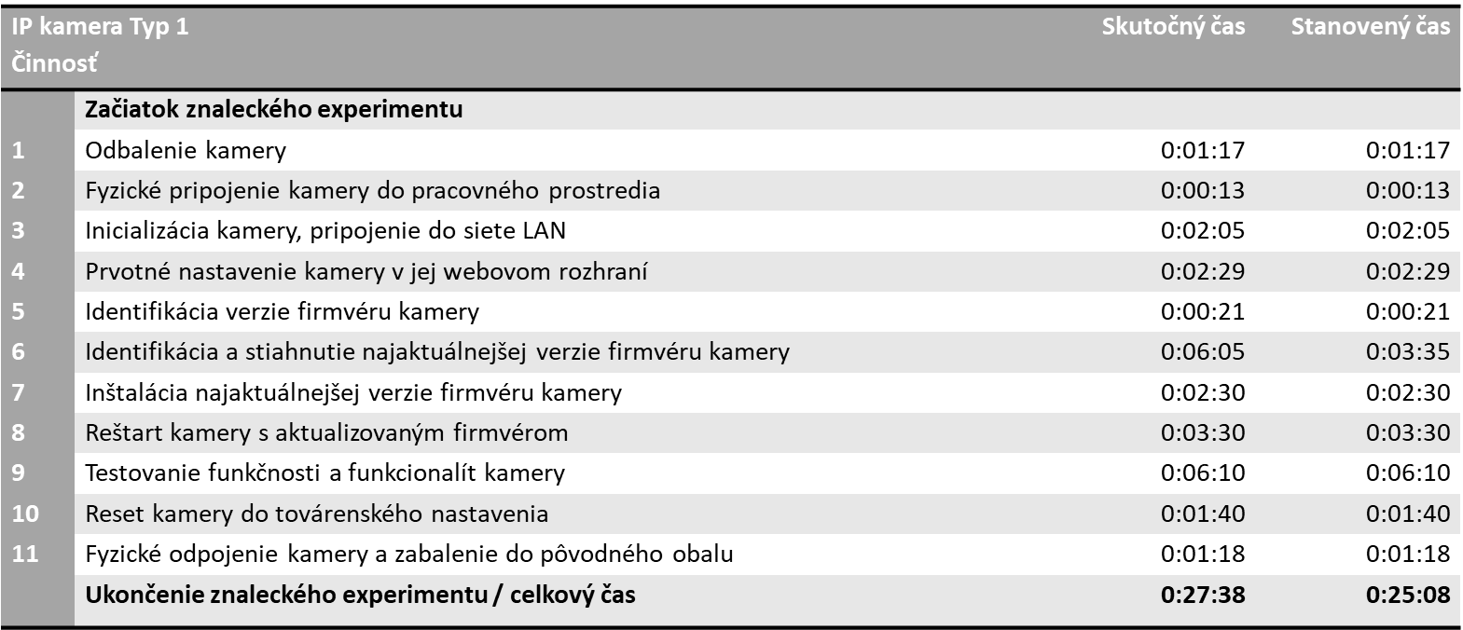
Príklad posúdenia opakujúcich sa činností
Vykonanie znaleckého experimentu:
Znalecký ústav STU

Slide 16
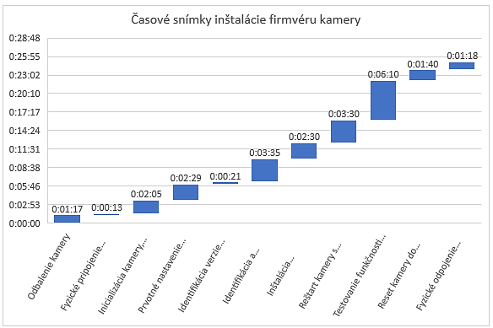
Príklad posúdenia opakujúcich sa činnosti
Vykonanie znaleckého experimentu:
Znalecký ústav STU

Slide 17
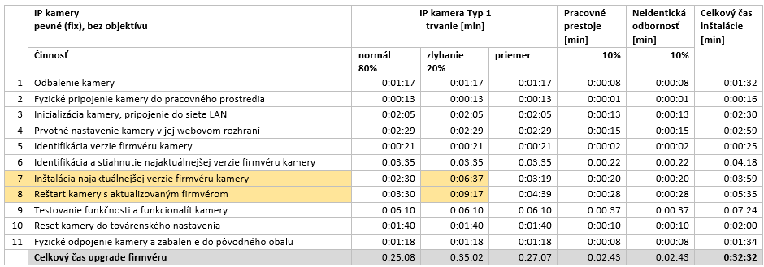
Príklad posúdenia opakujúcich sa činnosti
Aplikácia kritérií činnosti, analýza podmienok ovplyvňujúcich výpočty:
Znalecký ústav STU

Slide 18
Príklad posúdenia opakujúcich sa činnosti
Identifikácia pracovných pozícií projektu:
Štatutár V období pred uzatvorením Zmluvy dohodne jej podmienky (XXX MD), na pravidelnej mesačnej báze usporadúva porady na ktorých sa oboznamuje s priebehom plnenia zmluvy, prijíma rozhodnutia a nariaďuje stratégiu riešenia vzniknutých situácií (XXX MD každý mesiac)
Projektový manažér Riadi celý priebeh plnenia Zmluvy, zabezpečuje logistiku dodávania kamier (XXX každý mesiac)
Odborný garant Definuje technické požiadavky pred samotným začatím prác spolu so zaškolením technikov (XXX MD), podieľa sa na riešení technických problémov zlyhania aktualizácie firmvérov (XXX MD)
Analytik Definuje technické požiadavky pracovísk aktualizácie firmvérov, navrhuje a realizuje vybudovanie týchto pracovísk, definuje pracovné postupy aktualizácie (XXX MD), pričom po začatí prác plnenia Zmluvy koriguje počiatočný stav podľa potrieb praxe (XXX MD)
Technik IP kamery Oboznámi sa s technickými aspektami realizovaných prác, absolvuje potrebné technické školenia a osvojí si navrhnuté pracovné postupy (XXX MD), realizuje aktualizáciu firmvérov IP kamier (XXX MD)
Znalecký ústav STU

Slide 19
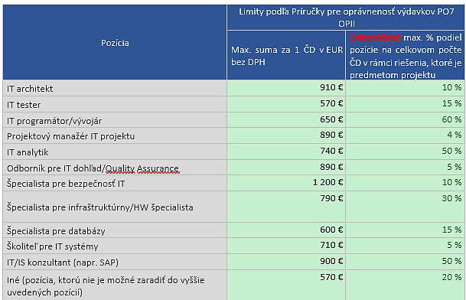
Príklad posúdenia opakujúcich sa činnosti
Sadzby pracovných pozícií podieľajúcich sa na projekte:
Znalecký ústav STU

Slide 20
Ďakujeme za pozornosť
Kolektív Znaleckého ústavu STU v Bratislave
Znalecký ústav STU

